Slide 1

APP de Denúncia nas Vias Públicas
Felipe Ribeiro de Souza
João Lucas Miclos de Negreiros
Lettícia de Sousa Tonon
Lucas Kaue Guimarães Mota

Slide 2
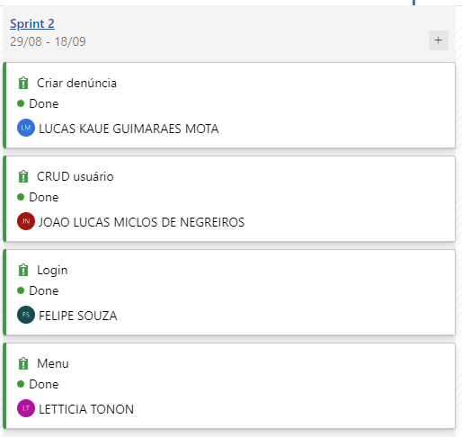
Backlog

Slide 3
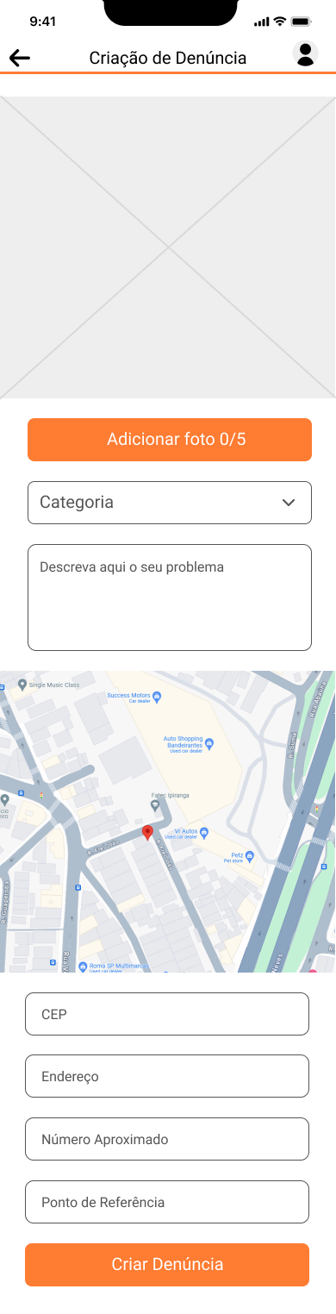
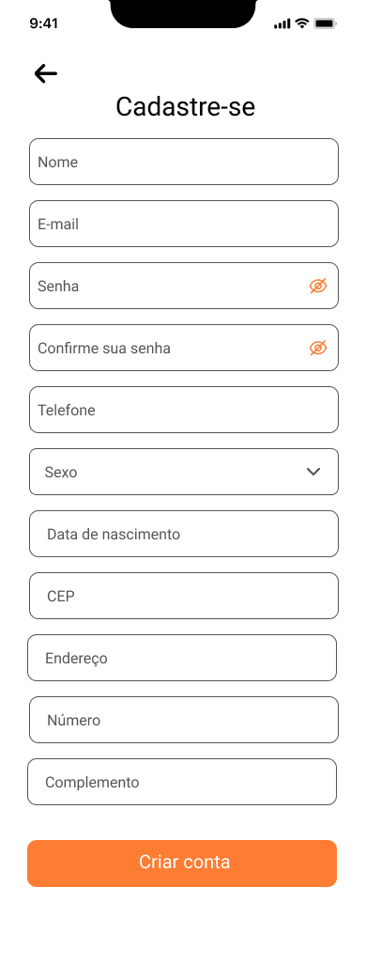




Protótipos

Slide 4
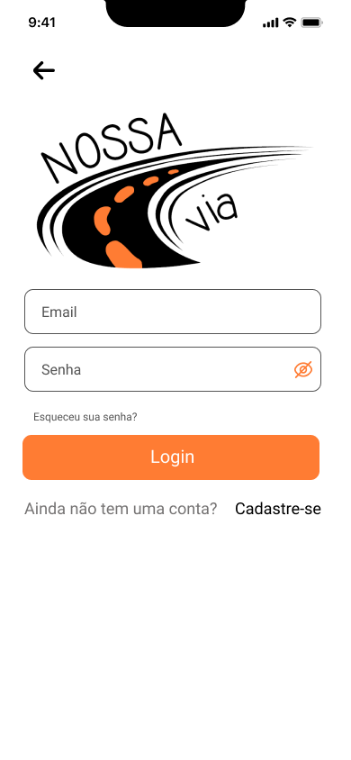
Protótipos

Slide 5
Vídeo
https://youtu.be/LeneD0H26-4?si=XymGD1e3qMnTB6f-

Slide 6
REFERÊNCIAS
Autores, 2024.

